Slide 1







Slide 2


Slide 3


Slide 4


Slide 5
4. Em hãy chỉ ra những việc nên làm và không nên làm để bảo vệ các loại môi trường sống
Môi trường sống | Việc nên làm | Việc không nên làm
Môi trường ở nhà
Môi trường ở trường
Môi trường ở nơi công cộng

Slide 6
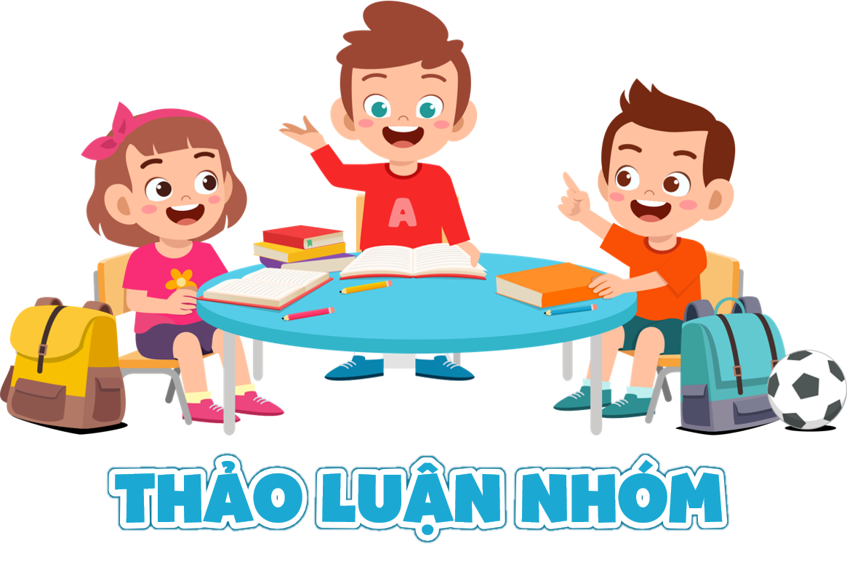


Slide 7


Các nhóm khác
Lắng nghe – góp ý - bổ sung

Slide 8
4. Em hãy chỉ ra những việc nên làm và không nên làm để bảo vệ các loại môi trường sống
Môi trường sống | Việc nên làm | Việc không nên làm
Môi trường ở nhà
Môi trường ở trường
Môi trường ở nơi công cộng
- Vệ sinh nhà cửa sạch sẽ.
- Phân loại rác thải sinh hoạt.
- Vứt đồ lung tung
- Lãng phí năng lượng
- Chăm sóc vườn hoa sân trường.
- Tham gia lao động vệ sinh
lớp học.
– Viết vẽ lên tường.
– Lãng phí điện, nước.
– Giữ gìn trật tự nơi công cộng.
– Giữ gìn vệ sinh chung.
– Xả rác bừa bãi.
– Ngắt hoa, bẻ cành cây.

Slide 9
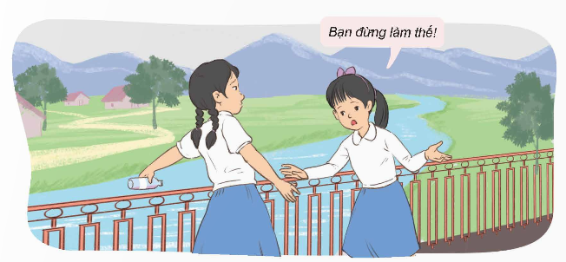
5. Xử lí tình huống
a. Lớp của Dung và Hiền đi dã ngoại. Cuối buổi chiều, sau khi ăn nhẹ, Hiền, vứt luôn vỏ kẹo xuống đất và đồ nước ngọt còn thừa xuống hồ. Thấy vậy, Dung nhắc nhở: “Bạn làm thế là gây ô nhiễm môi trường đấy!” Hiền liền bảo: “Một chút nước ngọt thì làm sao mà ô nhiễm hồ nước, còn vỏ kẹo thì sẽ có cô lao công thu dọn, tớ thấy nhiều người vẫn làm thế”.
Em có nhận xét gì về ý kiến của Hiền? Nếu là Dung, em sẽ nói gì với Hiền?

Slide 10
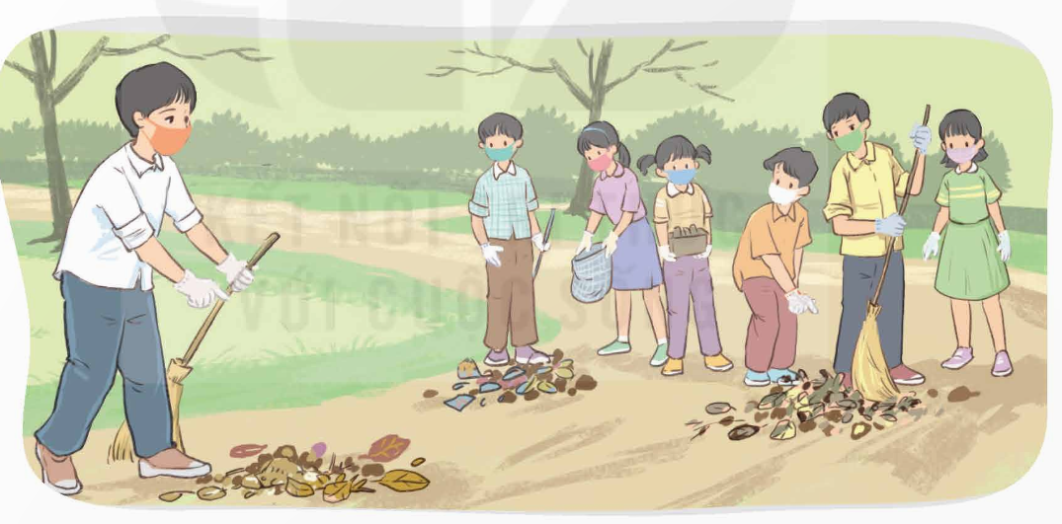
b. Sau khi quét đường làng xong, Kiên đề nghị các bạn trong xóm gom hết số rác đã quét dọn được thành một đống để đốt cho nhanh, đỡ mất công mang đến khu vực tập kết rác.
Việc đốt rác ở đường làng mang lại hậu quả gì? Nếu là bạn của Kiên, em sẽ làm gì?

Slide 11
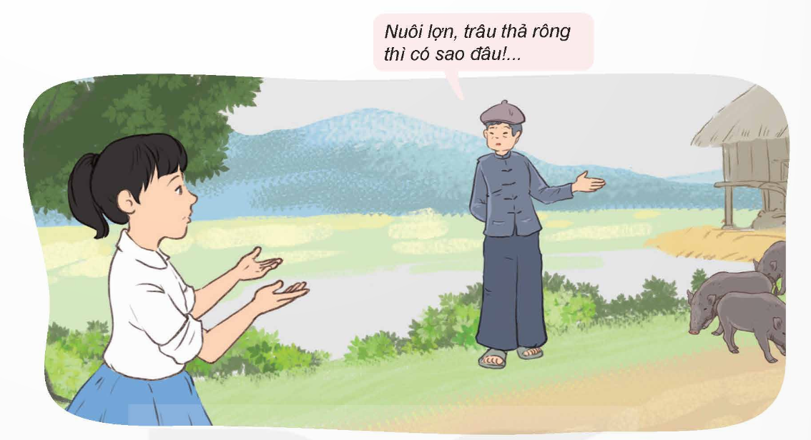
c. Chú của Mẩy cho rằng: “Từ thời ông bà, cha mẹ sinh sống trên vùng đất này đã nuôi lợn, trâu thả rông xung quanh nhà. Mình chỉ làm theo phong tục thôi, mà hầu như nhà nào cũng vậy nên quen rồi, có thấy ô nhiễm môi trường đâu”.
Theo em, việc nuôi lợn, trâu thả rông quanh nhà gây ô nhiễm môi trường sống như thế nào? Nếu là Mẩy, em sẽ nói gì với chú?

Slide 12
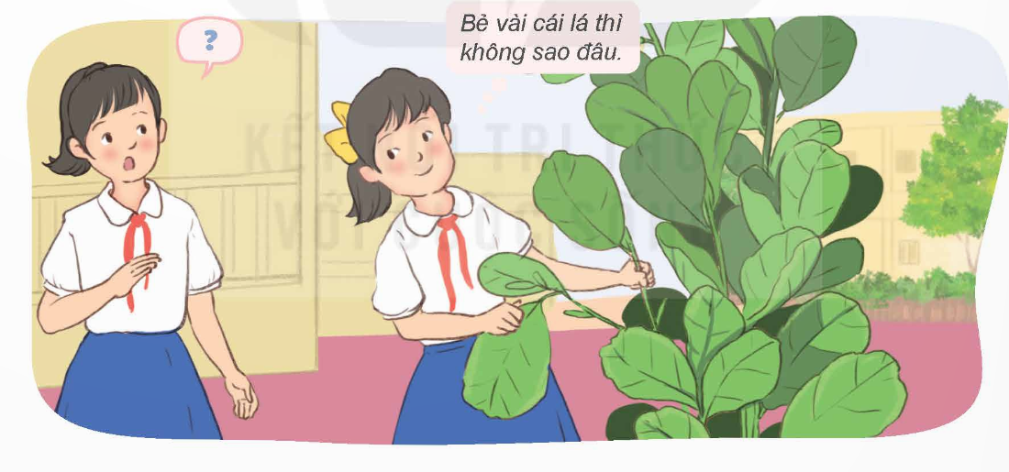
d. Giờ ra chơi, Sáng rủ Mai bẻ những chiếc lá bàng to trong sân trường để quạt cho mát vì cho rằng bẻ vài chiếc lá sẽ không ảnh hưởng gì.
Nếu em là Mai, em sẽ nói gì với Sáng?

Slide 13
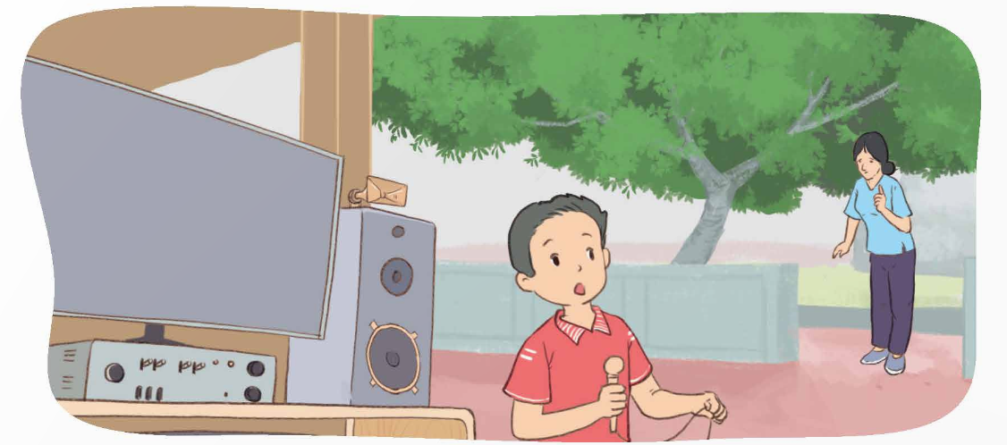
e. Tối thứ Bảy, bạn Phong mở loa rất to để hát karaoke. Khi bác hàng xóm phàn nàn rằng tiếng ồn làm bác mệt mỏi thì bạn trả lời: “Chắc bác mệt vì ốm thôi, chứ sao có thể mệt mỏi vì nghe âm thanh to được ạ!”
Em có nhận xét gì về việc làm của Phong? Nếu là Phong, em sẽ làm gì?

Slide 15
Các nhóm khác
Lắng nghe – góp ý - bổ sung

Slide 16
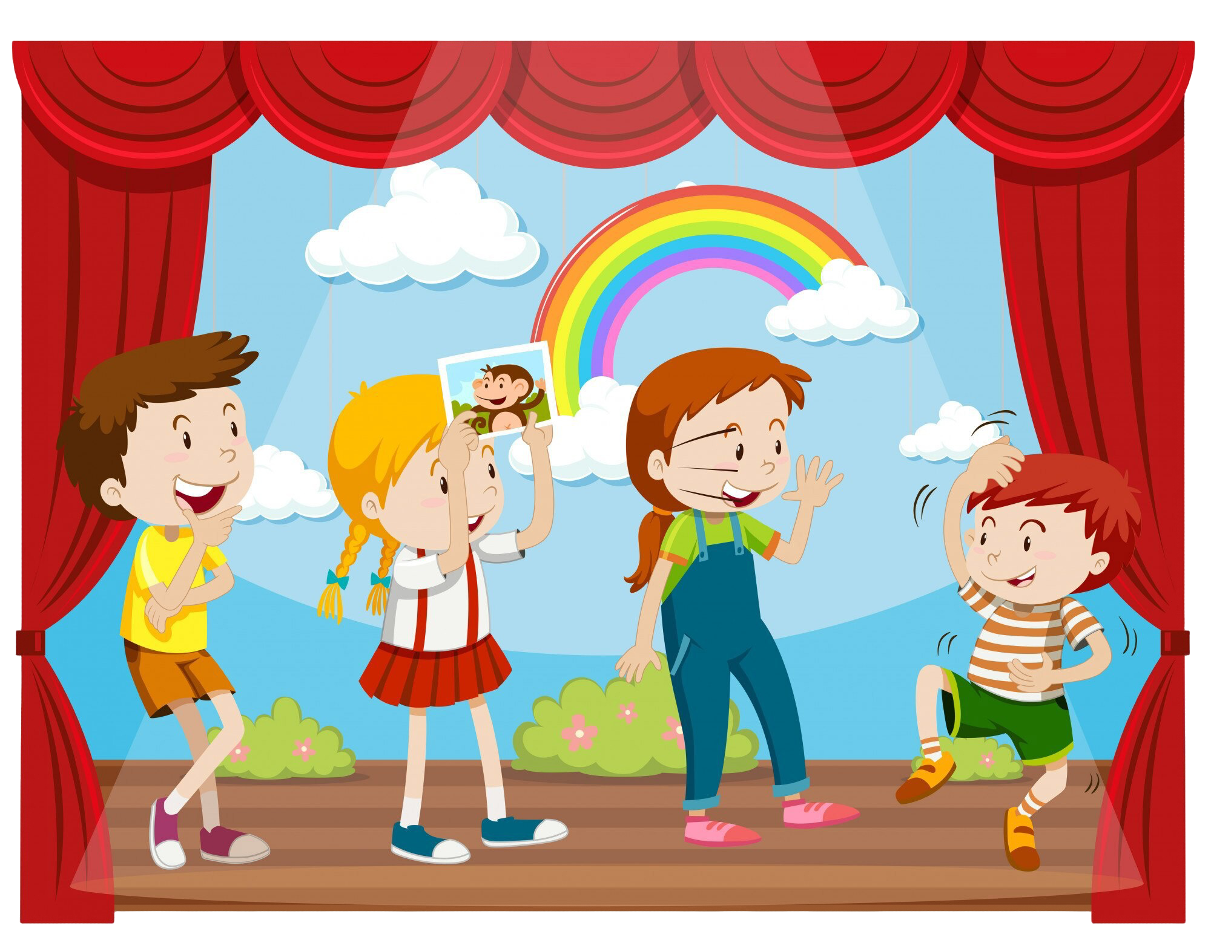


Slide 17
a. Ý kiến của Hiền là không đúng. Vì hành động của Hiền gây ô nhiễm môi trường. Em sẽ nói với Hiền về hành động dù nhỏ nhưng cũng sẽ ảnh hưởng đến môi trường xung quanh, nhất là môi trường nước và môi trường đất. Ngoài ra, hành vi ấy nếu không được nhận thức sẽ dẫn đến những hành vi gây ô nhiễm môi trường trong tương lai.

Slide 18
b. Việc đốt rác ở đường làng mang lại hậu quả tạo ra khói bụi ảnh hưởng đến sức khoẻ của cộng đồng. Ngoài ra, việc này còn dẫn tới nguy cơ hoả hoạn, cháy nổ. Sẽ khuyên bạn cùng thu gom rác đến nơi tập kết rác để rác được xử lí theo đúng quy định, tránh gây ô nhiễm môi trường.

Slide 19
c. Việc nuôi lợn, trâu thả rông quanh nhà gây ô nhiễm môi trường sống rất lớn. Chất thải trong quá trình nuôi sẽ gây mùi hôi làm ô nhiễm không khí và mang những mầm bệnh. Ngoài ra, việc này còn làm ô nhiễm nguồn nước sinh hoạt của cộng đồng xung quanh. Cần nói với chú về tác hại đến môi trường không khí và môi trường nước của việc nuôi lợn, bò thả rông quanh nhà; chia sẻ một số biện pháp nuôi nhưng không gây ô nhiễm môi trường xung quanh.

Slide 20
d. Sẽ nói với bạn việc ngắt hoa, bẻ cành lá dù ít hay nhiều cũng sẽ làm ảnh hưởng đến sự sinh trưởng và phát triển của cây. Rất cần chung tay bảo vệ môi trường từ những việc rất nhỏ.

Slide 21
e. Việc làm của Phong sẽ tạo ra ô nhiễm tiếng ồn, gây ảnh hưởng đến sức khoẻ của những người xung quanh. Đề nghị Phong mở loa hát đủ nghe để không tạo tiếng ồn.

Slide 22


Slide 23

Ôn lại bài
- Chuẩn bị bài mới

Slide 24


